Slide 1
CHÀO MỪNG CÁC CON ĐẾN VỚI TIẾT TOÁN

Slide 2
Các số có 2 chữ số (Từ 41 đến 70)

Slide 3
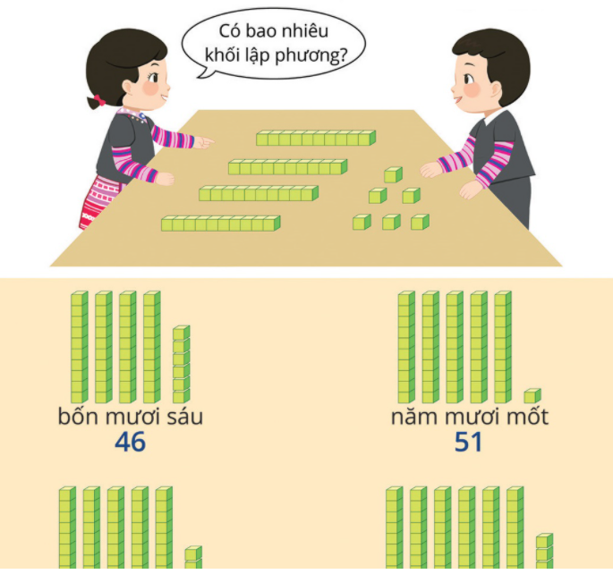

Slide 4
bốn mươi sáu
46
năm mươi mốt
51
năm mươi tư
54
sáu mươi năm
65

Slide 5
Dãy số có hai chữ số từ 40 đến 70:
41, 42, 43, 44, 45, 46, 47, 48, 49, 50.
51, 52, 53, 54, 55, 56, 57, 58, 59, 60.
61, 62, 63, 64, 65, 66, 67, 68, 69, 70.

Slide 6
40, 41, 42, 43, 44, 45, 46, 47, 48, 49, 50
50, 51, 52, 53, 54, 55, 56, 57, 58, 59, 60

Slide 7
50, 61, 62, 63, 64, 65, 66, 67, 68, 69, 70

Slide 8
Bài 1: Viết số thích hợp vào chỗ chấm:
Bốn mươi: 40 Bốn mươi sáu: 46
Bốn mươi mốt: 41 Bốn mươi bảy: 47
Bốn mươi hai: 42 Bốn mươi tám: 48
Bốn mươi ba: 43 Bốn mươi chín: 49
Bốn mươi tư: 44 Năm mươi: 50
Bốn mươi lăm: 45
b) Năm mươi: 50 Năm mươi sáu: 56
Năm mươi mốt: 51 Năm mươi bảy: 57
Năm mươi hai: 52 Năm mươi tám: 58
Năm mươi ba: 53 Năm mươi chín: 59
Năm mươi tư: 54 Sáu mươi: 60
Năm mươi lăm: 55

Slide 9
Bài 1: Viết số thích hợp vào chỗ chấm:
c) Sáu mươi: 60 Sáu mươi sáu: 66
Sáu mươi mốt: 61 Sáu mươi bảy: 67
Sáu mươi hai: 62 Sáu mươi tám: 68
Sáu mươi ba: 63 Sáu mươi chín: 69
Sáu mươi tư: 64 Bảy mươi: 70
Sáu mươi lăm: 65

Slide 11
Có 47 quả dâu tây

Slide 12
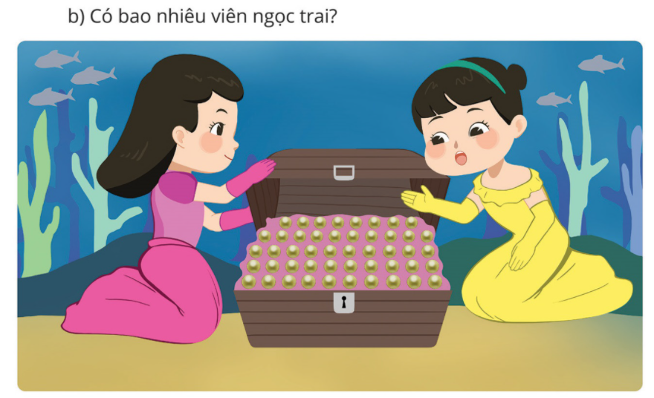
Có 48 viên ngọc trai

